Slide 2
网易邮箱自1997年成立起至今，用户总数已经突破4.3亿。
市场占有率一直高居全国第一。
专注邮箱技术二十六年，采用业内顶尖技术，为网民提供高效可靠的电子邮箱通信服务。
网易企业邮箱，企业信息化专业解决方案

Slide 3
私密 安心

Slide 4
流畅 迅捷

Slide 5
安全 干净

Slide 6
稳定 全球

Slide 7
省钱 随身

Slide 9
邮箱使用功能1

Slide 10
邮箱使用功能2

Slide 11
后台管理功能

Slide 12
增值服务功能1

Slide 13
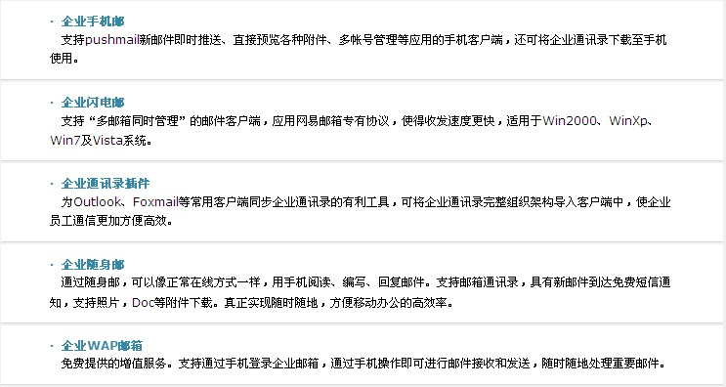
增值服务功能2

Slide 14
Thanks!

